Slide 1
EFESIOS

Slide 2
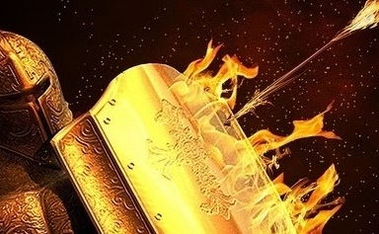
Para Memorizar
“Sobre todo, tomen el escudo de la fe, con que puedan apagar todos los dardos encendidos del maligno. Tomen el yelmo de la salvación, y la espada del Espíritu, que es la palabra de Dios” (Efe. 6:16, 17).

Slide 3
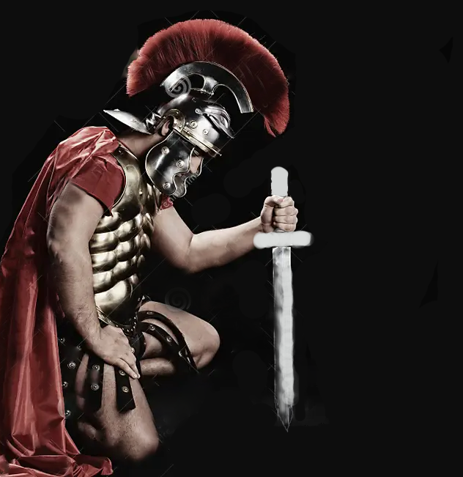
Enfoque del Estudio
Para el estudio de esta semana leamos los siguientes textos nos darán el enfoque del estudio: : Efesios 6:10–20, 1 Pedro 4:1, 1 Pedro 5:8, Isaías 59:17, Isaías 52:8–10, 1 Tesalonicenses 5:16–18.
Al enumerar y describir la armadura de Dios como elementos individuales (cinturón, coraza, zapatos, escudo, casco, espada), Pablo no quiere representar a un guerrero solitario. Por el contrario, en griego, usa los verbos en la segunda persona del plural para dirigirse a todo un ejército: (1) tú (plural) sé fuerte. (Efesios 6:10), (2) tú (plural) te pones la armadura de Dios (Efesios 6:11), (3) para que usted (plural) pueda resistir (Efesios 6:11), (4) para nuestra lucha (obviamente plural aquí) (Efesios 6:12), (5) tú (plural) tomas la armadura completa (Efesios 6:13), (6) usted (plural) se mantiene firme.
Pero ¿cuál es la misión de este ejército? Los soldados de Dios están blindados y listos para proclamar al universo un mensaje de Él, el mensaje de que Dios trae paz al universo, a la gente en la tierra, paz entre las naciones, paz en las comunidades, en las familias, entre generaciones y clases. Pero esta paz no es una paz lograda debido al compromiso o al sincretismo, en el que todas las partes en el conflicto aseguran la aceptación de una parte de su propia cosmovisión, valores o proyectos. Más bien, Dios trajo paz al revelar Su amor y justicia en la cruz y así ganar la batalla contra Sus acusadores y enemigos. Cuando las personas aceptan lo que el Señor Jesús logró en la cruz, Dios los bendice gozosamente con la justicia de Cristo.
En el estudio de esta semana se centra en cuatro temas relacionados: 1) La iglesia involucrada en el conflicto cósmico con la misión de proclamar el evangelio de la paz; 2) No luchamos solos esta batalla: el Señor lucha con nosotros y en su armadura; 3) No somos guerreros solitarios, somos el ejército de Dios; y 4) Esta batalla ya la gano Cristo que nos da esa certidumbre.

Slide 4
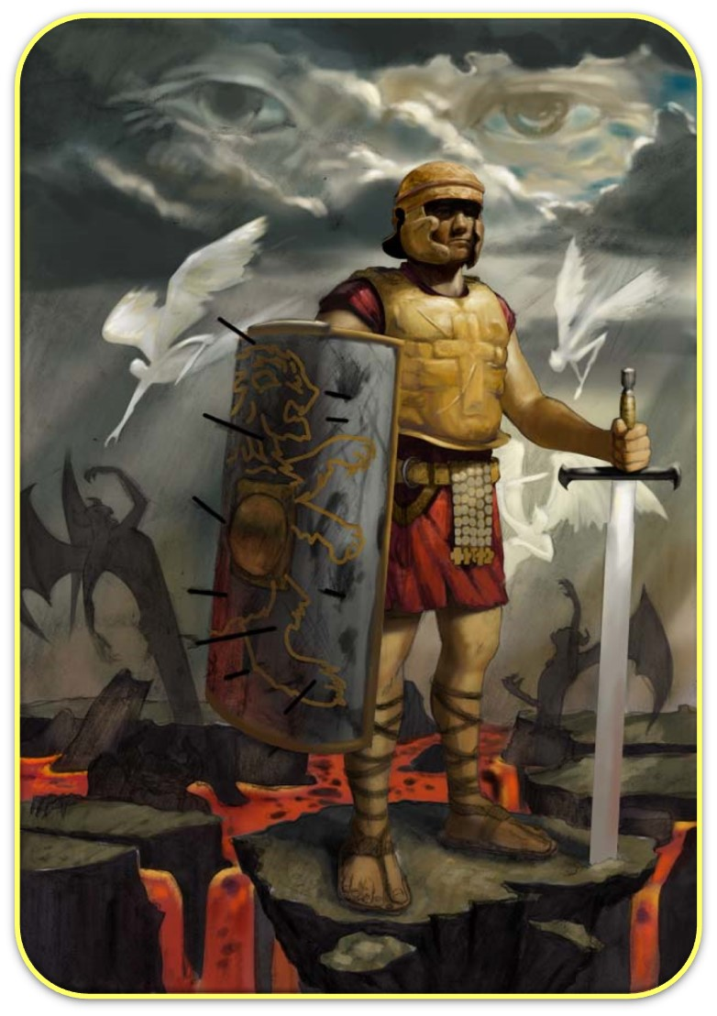
Sábado
D
etener a un embajador es un gran problema. Saltan chispas. Suenan los teléfonos de las líneas directas de alarma. La tensión aumenta. Las voces se alzan. ¿Por qué? Cuando se detiene a un embajador, no solo se encarcela a una persona, sino que se deshonra a toda una nación y a su autoridad gubernamental, con el consiguiente riesgo de convertirse en objeto de represalias y de originar una guerra.
Cuando Pablo, el embajador de Jesús encarcelado durante tanto tiempo, pide las oraciones de los creyentes de Éfeso, imagina un futuro encuentro con el emperador romano (Efe. 6:18-20). Pablo describe la escena con un contraste dramático entre lo aparente –la autoridad y el poder de Nerón– y lo real, la autoridad y el poder de Cristo. Entrará en la sala del trono imperial como embajador autorizado del Señor de todas las cosas y de todos los tiempos. Dejando a un lado su apariencia y su cadena, Pablo tendrá todo el derecho a hablar con valentía, anunciando la voluntad del Jefe de Nerón, el Jesús ascendido y exaltado. Este será el último llamado al rey vasallo Nerón, una comisión de la gracia del Señor Jesucristo, revelando el plan divino para el universo expresado en el evangelio. El teléfono de la línea directa del Cielo está a punto de sonar.
“Cuando los siervos de Cristo toman el escudo de la fe para defenderse, y la espada del Espíritu para la guerra, hay peligro en el campamento del enemigo, y algo debe hacerse. La persecución y el oprobio acechan a aquellos que están dotados de poder de lo alto y dispuestos a ponerlo en acción. Cuando la verdad, en su sencillez y fuerza, prevalezca entre los creyentes y ejerza su influencia contra el espíritu del mundo, será evidente que no hay concordia entre Cristo y Belial. Los discípulos de Cristo deben ser ejemplos vivos de la vida y el espíritu de su divino Maestro”. (Testimonios para la iglesia, t. 1, p. 361).

Slide 5
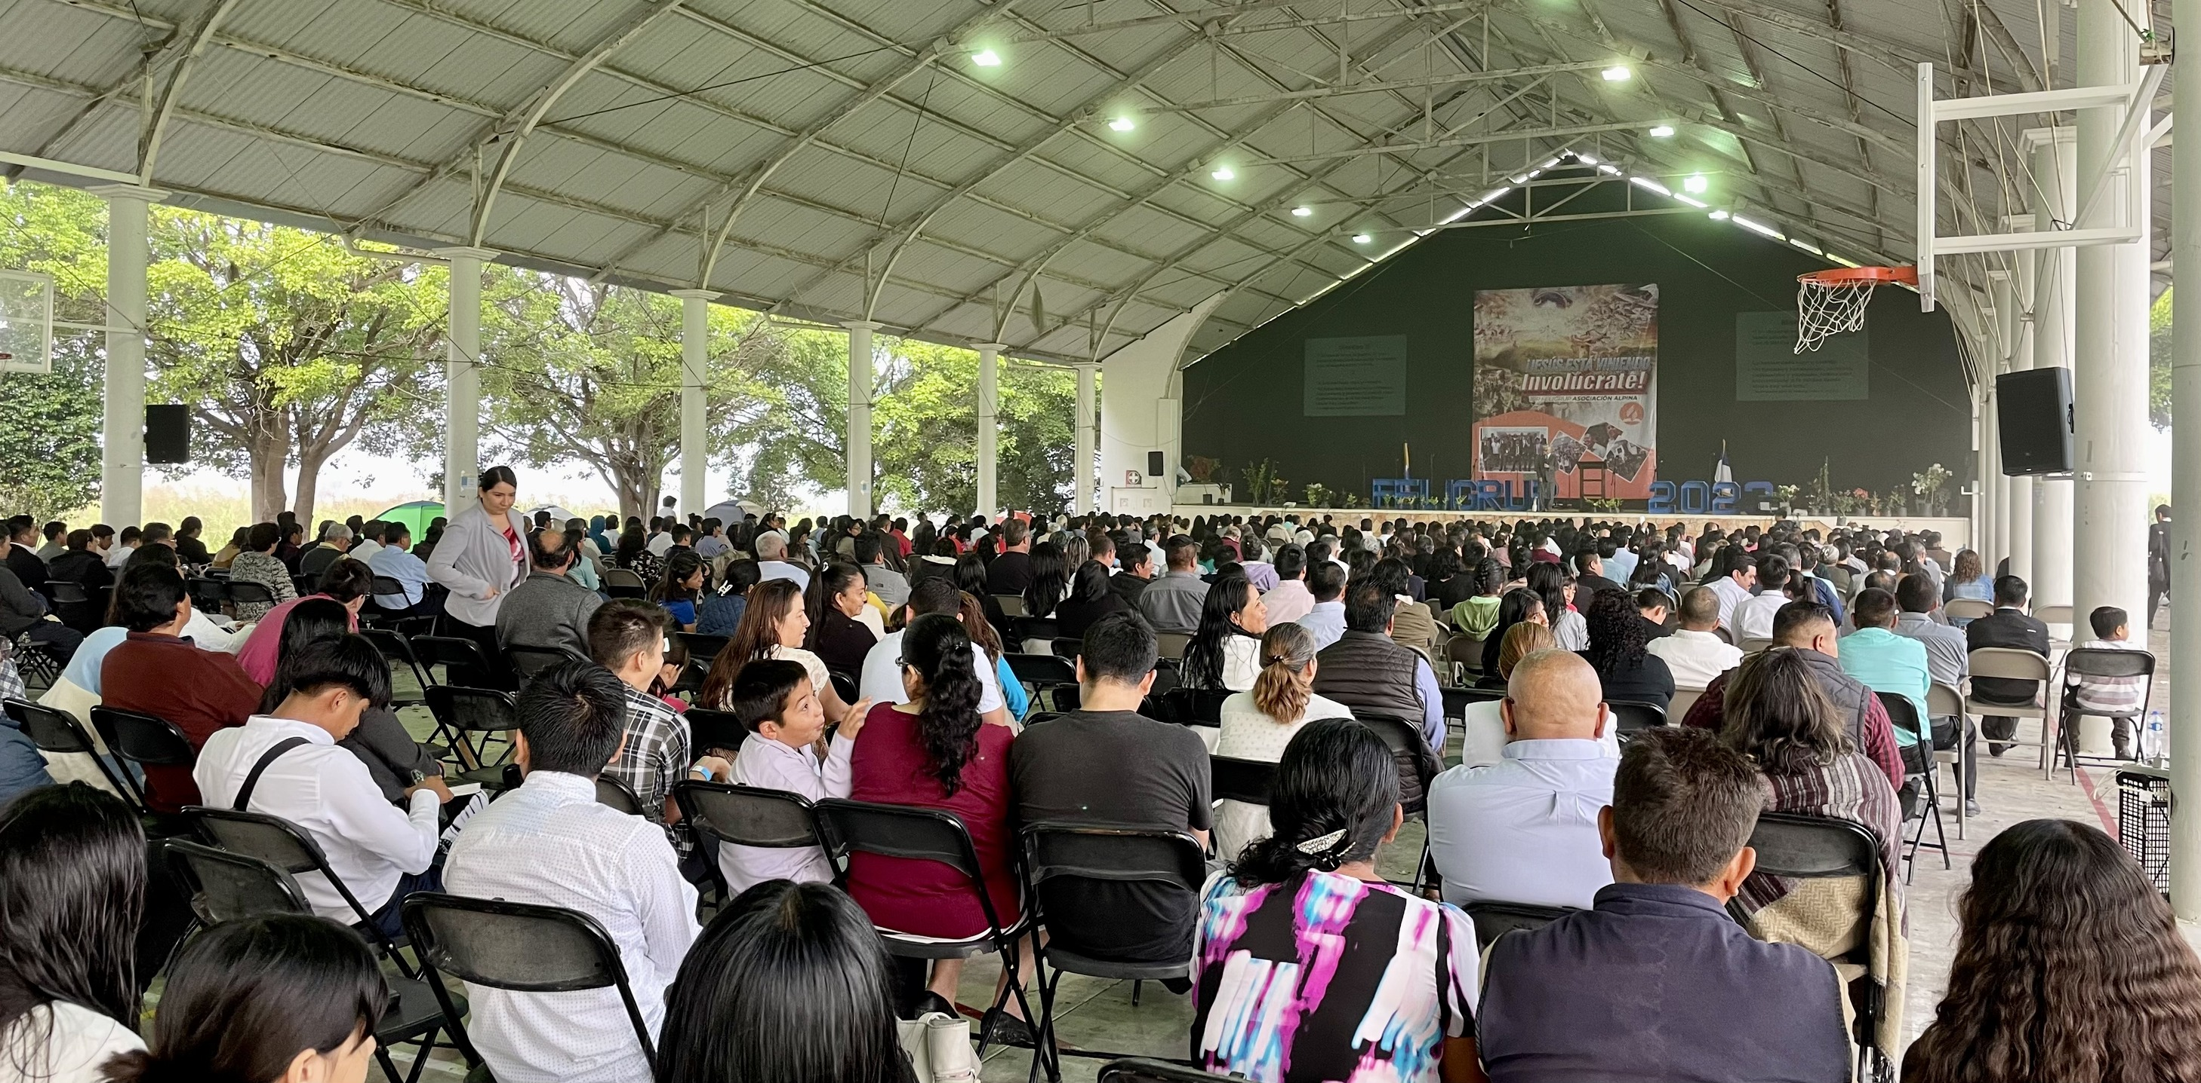
Domingo
LA IGLESIA: UN EJÉRCITO UNIFICADO
“Por cuanto los designios de la carne son enemistad contra Dios; porque no se sujetan a la ley de Dios, ni tampoco pueden;” (Romanos 8:7)
Lee Efesios 6:10 al 20. ¿Qué señala Pablo sobre el tipo de guerra en la que participa la iglesia? ¿Describe principalmente la batalla espiritual de un creyente individual contra el mal, o la guerra colectiva de la iglesia contra el mal?
R. Esta es una guerra espiritual, no carnal, contra huestes espirituales de maldad. Si peleamos solos, tenemos la batalla perdida, pero si pelamos unidos como el ejército de Cristo que debe ser la iglesia, y dirigidos por Cristo, la victoria será nuestra.
Cuando Pablo elabora su exhortación a luchar la batalla, tiene muchos ejemplos del Antiguo Testamento en los que inspirarse, incluido Deuteronomio 20:1 al 4: “Cuando salgas en guerra contra tus enemigos, y veas caballos y carros, un ejército más numeroso que el tuyo, no les tengas temor, porque el Señor tu Dios, que te sacó de Egipto, está contigo” (vers. 1). 61 Pablo hace eco de esas palabras: “Por lo demás, hermanos míos, fortalézcanse en el Señor y en el poder de su fuerza” (Efe. 6:10). En resumen, sigue al Líder.
“La iglesia de Cristo puede apropiadamente compararse a un ejército. La vida de cada soldado es de penuria, dificultades y peligro. Por todos lados hay enemigos vigilantes, dirigidos por el príncipe de las potencias de las tinieblas, quien nunca duerme y nunca abandona su puesto. Cuando quiera que el cristiano descuide su guardia, este poderoso adversario ataca repentina y violentamente. A menos que los miembros de la iglesia se mantengan activos y vigilantes, serán vencidos por sus artificios.” (Comentario bíblico adventista, t. 2, pp. 997, 998).
Reflexionemos: ¿De qué manera podemos nosotros, como organismo colectivo, trabajar juntos en el Gran Conflicto, a fin de ayudarnos mutuamente en nuestras luchas contra el mal, en cualquier forma que se presente?

Slide 6
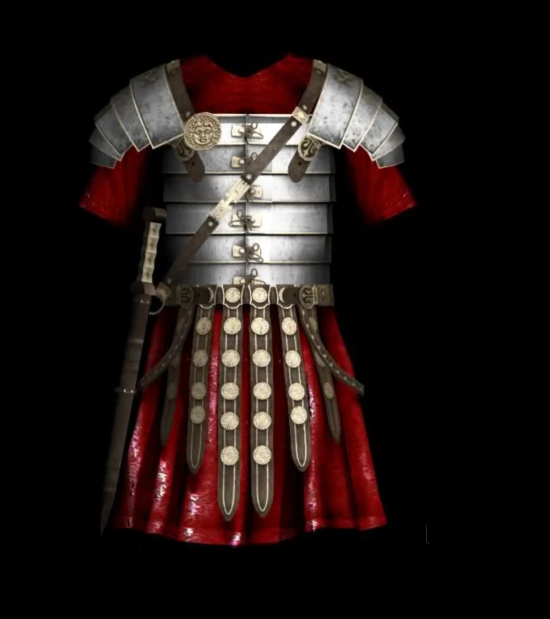
Lunes
CINTURÓN Y CORAZA
“Estad, pues, firmes, ceñidos vuestros lomos con la verdad, y vestidos con la coraza de justicia,” (Efesios 6: 14)
¿Cómo imagina Pablo que los creyentes comienzan su preparación para la batalla contra el mal? Efesios 6:14; ver también 1 Pedro 4:1; 5:8; Romanos 8:37 al 39.
R. Estando firmes y puestos con la coraza, que representa la justicia, y protege los órganos vitales como el corazón, de los ataques del enemigo. También le insiste que se ciñan el cituron de la verdad, el cinturón sujetaba otras piezas de la armadura.
Dios no nos proporciona una armadura de segunda clase. Él nos provee de sus propias armas. La orden “vístanse de toda la armadura de Dios” (Efe. 6:11) nos indica que nos coloquemos la armadura del propio Dios. ¿Crees que el armamento de Dios podría fallar? La calidad de nuestro equipamiento anuncia el resultado inevitable: la victoria para Cristo y su iglesia. Nuestro divino Comandante nos bendice con su presencia y con su arsenal. Al aceptar y celebrar ambas bendiciones, seguimos al Líder.
“Debemos cubrirnos con cada pieza de la armadura, y entonces permanecer firmes. El Señor nos ha honrado eligiéndonos como soldados suyos. Combatamos valientemente por él, poniéndonos de parte de lo recto en toda circunstancia… Revestíos de esa justicia divinamente protegida, como coraza que todos tenemos el privilegio de usar. Protegerá vuestra vida spiritual…” (La maravillosa gracia de Dios, p. 31).
Reflexionemos: ¿Tuviste la posibilidad de comprobar que la bondad, la santidad y la verdad pueden ser una protección?

Slide 7
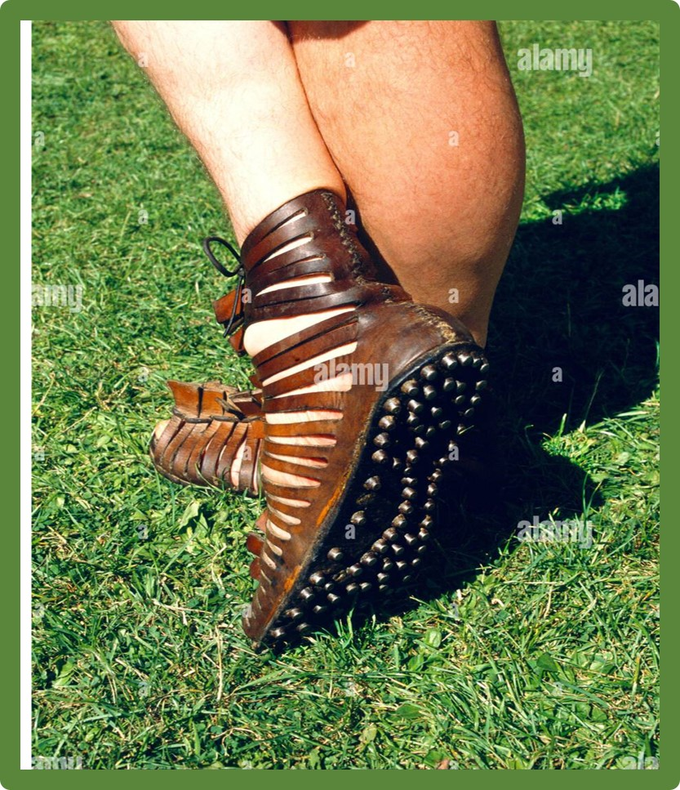
Martes
SANDALIAS: LA IGLESIA HACE LA PAZ
“y calzados los pies con el apresto del evangelio de la paz.” (Efesios 6: 15)
Repasa las ocho veces que Pablo recalca la paz en Efesios. ¿Por qué utiliza una detallada metáfora militar cuando está tan interesado en la paz? Efesios 1:2; 2:14, 15, 17; 4:3; 6:15, 23.
R. Porque como soldados en batalla, debemos prepararnos con toda la armadura de Dios, para predicar la paz, que solo Jesús puede dar, en este mundo de conflictos y guerra espiritual.
En la batalla de la iglesia, las armas no son M16 ni lanzacohetes. Más bien, las armas divinas de la iglesia son la verdad, la justicia, la disposición a proclamar un evangelio lleno de paz, la fe, la seguridad de la salvación y la Palabiglesia incluyen, en el contexto inmediato de Efesios 6:10-20, el estado de alerta espiritual en la oración, llena del Espíritu, en todo momento y por toda causa; esto implica, especialmente, la oración por nuestros hermanos en la fe (“todos los santos”) y por poder para dar un testimonio valiente de la verdad del evangelio.
“El que está calzado con el apresto del evangelio de paz, andará como Cristo anduvo. Podrá hablar palabras adecuadas, y hablarlas con amor. No tratará de introducir por la fuerza el mensaje de verdad. Tratará tiernamente con todo corazón, comprendiendo que el Espíritu impresionará la verdad en aquellos que son susceptibles a las impresiones divinas. Nunca será vehemente en sus maneras. Toda palabra hablada tendrá una influencia suavizadora y subyugante” (El evangelismo, p. 131).
Reflexionemos: ¿Cómo nos ayuda la siguiente cita a entender lo que la descripción militar de Pablo debería significar en nuestra vida como creyentes?: “Dios nos llama a ponernos la armadura. No queremos la armadura de Saúl, sino toda la armadura de Dios. Entonces podremos salir a trabajar con el corazón lleno de benignidad, compasión y amor semejantes a Cristo” (Elena de White, [Australasian] Union Conference Record, 28/7/1899).

Slide 8
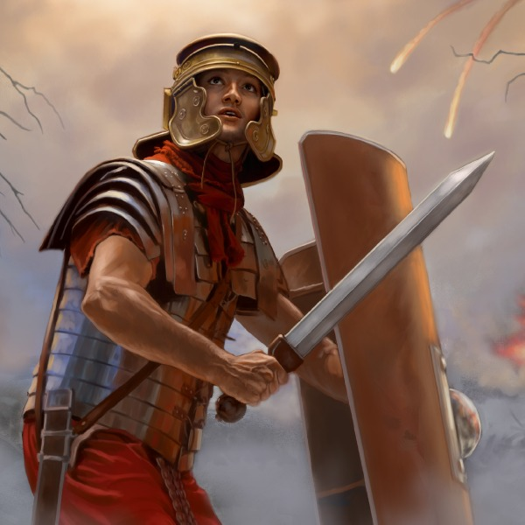
Miércoles
ESCUDO, CASCO Y ESPADA
“Sobre todo, tomad el escudo de la fe, con que podáis apagar todos los dardos de fuego del maligno. Y tomad el yelmo de la salvación, y la espada del Espíritu, que es la palabra de Dios;” (Efesios 6: 16-17)
Los creyentes, como combatientes en el Gran Conflicto, ¿cuándo y cómo deben usar el escudo, el yelmo y la espada? Efesios 6:16, 17.
R. El escudo para repeler las Felchas ardientes de Satanás. El Yelmo para rechazar el temor a los poderes espirituales, confiando en el poder supremos de Cristo. La Espada que es la espadad del Espíritu, y hace referencia a la Palabra de Dios y la utilizamos para tomar las promesas del evangelio que encontramos en la Biblia.
Al usar estas tres piesas fundamentales de la armadura de Dios, como son El Escudo, el Yelmo y la Espada, nos estamos equipando para la lucha contra los ataques del enemigo de nuestro Señor. El escudo sin duda alguna nos ayudara por fe, enfrentamos al conflicto confiando completamente en su protección. Es la fe la que apagará los dardos de las pruebas con las que el maligno quiere abatirnos. El Yugo Protegerá nuestra cabeza donde están los pensamientos que deben estar enfocados en la salvación que Dios ha obtenido por nosotros, y en la esperanza de que pronto esa salvación se materializará en una vida eterna sin pecado. Y la Espada Pablo habla de la espada de la Palabra de Dios que es más cortante que una espas de dos filos, que penetra hasta partir el alma y el espíritu.
“Deberíamos estar alerta para advertir el peligro. Deberíamos ver el carácter odioso del pecado y expulsarlo del alma. Los hacedores de la Palabra saben que en Jesús hay poder, que llega a ser de ellos por la fe. Están vestidos de la justicia que Dios aceptará, porque es la justicia de Cristo. Cubiertos de la armadura de Dios, la panoplia del cielo, resisten con éxito los engaños de la serpiente ” (En los lugares celestiales, p. 50).
Reflexionemos: Aunque posiblemente no nos gusten tantas imágenes militares, ¿qué deberían enseñarnos estas imágenes acerca de cuán literal es realmente el Gran Conflicto y con cuánta seriedad debemos tomarlo?

Slide 9
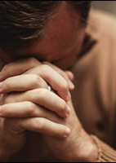
Jueves
PRACTIQUEMOS LA ORACIÓN DEL CAMPO DE BATALLA
“Estad siempre gozosos. Orad sin cesar. Dad gracias en todo, porque esta es la voluntad de Dios para con vosotros en Cristo Jesús..” (1 Tesalonicenses 5: 16-18)
Repasa los siguientes “llamados a la oración” en el Nuevo Testamento. ¿Cuál te inspira más? ¿Por qué? Lucas 18:1–8; Filipenses 4:6; Colosenses 4:2; 1 Tesalonicenses 5:16–18.
R. Sin duda alguna Lucas 18: 1-8 porque me da la confianza de que Dios responderá mis oraciones en su momento y en su tiempo y conforme a su voluntad. Por eso debemos tener fe de que Dios escucha nuestra suplicas.
Pablo al concluir su exhortación para la batalla, nos insta a los creyentes a participar en oración. En la batalla los soldados son llamados a invocar en oración a Dios (o los dioses) era una práctica común en el antiguo campo batalla. Esto lo podemos ver en la batalla de Jaziel, Josafat llevo a todo juada y a Jerusalén a postrarse ante el Señor y adorarlo. Pablo pide que la oración debe ser una oración ferviente, urgente y perseverante. La iglesia actual si queremos ganar la batalla contra los poderes del mal necesitamos depender ´más de Dios mediante la oración.
“Nuestras oraciones han de ser tan fervorosas y persistentes como lo fue la del amigo necesitado que pidió pan a media noche. Cuanto más fervorosa y constantemente oremos, tanto más íntima será nuestra unión espiritual con Cristo. Recibiremos bendiciones acrecentadas, porque tenemos una fe acrecentada.” (Palabras de vida del gran Maestro, pp. 111, 112).
Reflexionemos: Que tanto practicas la dependencia de Dios por medio de la oración, el no hacerlo no llevara a la derrota. Oremos sin sesar, persistentemente, fervorosamente, generemos esa dependencia de Dios.

Slide 10
PARA ESTUDIAR Y MEDITAR
Analizando el contexto más amplio de la carta, podemos ver las estrategias de la iglesia: “Humildad, mansedumbre” (Efe. 4:2). “Paciencia, soportándose unos a otros en amor” (vers. 2). Celo por la unidad (vers. 3-6). Valorar a los que el Cristo resucitado ha dado a su iglesia: apóstoles, profetas, evangelistas y pastores-maestros (vers. 11-13). El perdón (vers. 32). Cantar salmos, himnos y cánticos espirituales (Efe. 5:19). Sumisión de unos a otros (vers. 21). Estas serían armas extrañas y estrategias raras para cualquier ejército convencional, pero son perfectas para el ejército pacificador de Cristo.
La resonante conclusión de Pablo para los Efesios, su grito de guerra nos plantea esta pregunta inquisitiva: ¿Cuánta sangre has derramado? Como combatientes en el Gran Conflicto, ¿cuánto hemos dejado en esta lucha? ¿Hasta qué punto estamos dispuestos a entrar en el frente de batalla y a darlo todo en la lucha? ¿Cuán dispuestos estamos a hacer la paz en el nombre del Rey Jesús?
En el estudio de esta semana se centra en cuatro temas relacionados: 1) La iglesia involucrada en el conflicto cósmico con la misión de proclamar el evangelio de la paz; 2) No luchamos solos esta batalla: el Señor lucha con nosotros y en su armadura; 3) No somos guerreros solitarios, somos el ejército de Dios; y 4) Esta batalla ya la gano Cristo que nos da esa certidumbre.

